Slide 1
ΠΣ στο Γυμνάσιο: Υποστηρίζοντας την ανάπτυξη της μαθηματικής δραστηριότητας όλων των μαθητών

Slide 2
Αλλαγές στο ΠΣ του Γυμνασίου
Ενιαία εξέλιξη του μαθηματικού περιεχομένου σε σχέση με τρία θεματικά πεδία
Αριθμοί – Άλγεβρα – Ανάλυση
Γεωμετρία – Μέτρηση – Αναλυτική Γεωμετρία
Στοχαστικά Μαθηματικά (Πιθανότητες – Στατιστική)
Καταμερισμός των θεματικών πεδίων σε όλες τις τάξεις
Εισαγωγή των γεωμετρικών μετασχηματισμών για την υποστήριξη της διερεύνησης των ιδιοτήτων των σχημάτων μέσα από τη διερεύνηση του τι αλλάζει και τι παραμένει αναλλοίωτο.
Η άλγεβρα δίνει έμφαση στη γενίκευση μέσα από κανονικότητες/μοτίβα, στη συνάρτηση ως συμμεταβολή ποσοτήτων, στην κατανόηση πως αλγεβρικές διαδικασίες στηρίζονται σε αλγεβρικές ιδιότητες
Στα στοχαστικά μαθηματικά έμφαση δίνεται στη φύση των δεδομένων, στην προσομοίωση πειραμάτων, στην ερμηνεία στατιστικών διαγραμμάτων, στη σύνδεση με πραγματικά προβλήματα

Slide 3
Προσδοκώμενα μαθησιακά αποτελέσματα: Γεωμετρικοί μετασχηματισμοί
Οι γεωμετρικοί μετασχηματισμοί αποτελούν μια διαισθητική βάση για το πέρασμα σε γεωμετρικές ιδιότητες και γεωμετρικούς συλλογισμούς
Γ.Μ.8.4. Διερευνούν και εντοπίζουν τις ιδιότητες και τα χαρακτηριστικά των σχημάτων που παραμένουν αναλλοίωτα από έναν μετασχηματισμό συμμετρίας ως προς άξονα.
Γ.Μ.8.6. Σχεδιάζουν τα συμμετρικά γεωμετρικών σχημάτων ως προς διάφορους άξονες χρησιμοποιώντας μια ποικιλία εργαλείων και στρατηγικών.

Slide 4
Προσδοκώμενα μαθησιακά αποτελέσματα: Συναρτήσεις
Έμφαση στην έννοια της συμμεταβολής σε καταστάσεις καθημερινότητας και στις διαφορετικές αναπαραστάσεις
Αλ. Σρ.8.1 Αναγνωρίζουν σε καταστάσεις της καθημερινότητας μεγέθη που συμμεταβάλλονται και διακρίνουν ποιο μέγεθος καθορίζει το άλλο.
Αλ. Σρ.8.3 Εκφράζουν μια κατάσταση με μια συνάρτηση λεκτικά, αριθμητικά (με πίνακα τιμών), γραφικά και συμβολικά (με τύπο).

Slide 5
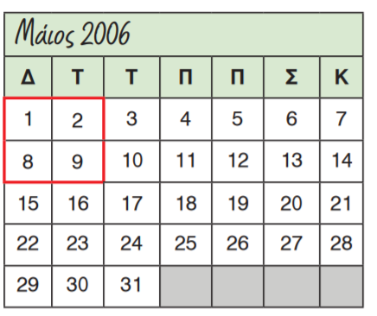
Μαθηματικά έργα: Μαθηματικό έργο διαβαθμισμένης πολυπλοκότητας (κείμενο συμπερίληψης)
Βρες τις κατάλληλες ημερομηνίες
«Κοίταξε τέσσερις ημερομηνίες στο ημερολόγιο του Μαΐου 2006 που να σχηματίζουν ένα τετράγωνο», μου είπε ο φίλος μου ο Άρης. «Πες μου το άθροισμα από τις ημερομηνίες τους και εγώ θα σου πω ποιες ημέρες κοίταξες». «Είκοσι» του απάντησα. «Πανεύκολο», μου είπε. «Κοίταζες τις ημερομηνίες 1, 2, 8 και 9» Πώς ο Αρης βρήκε τις ημερομηνίες;

Slide 6
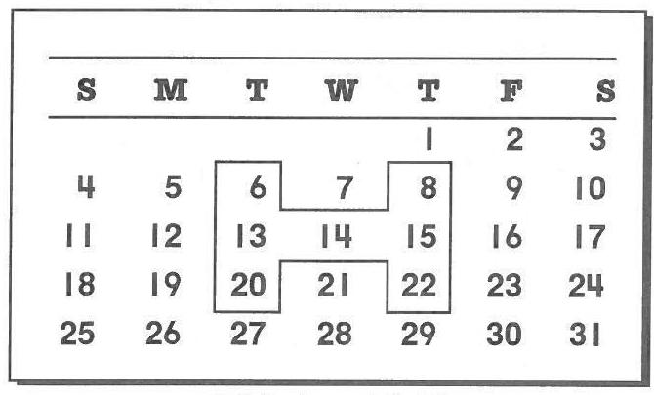
Μαθηματικό έργο διαβαθμισμένης πολυπλοκότητας (ανάλυση)
Επιδέχεται διαφορετικές λύσεις ανάλογα με το γνωστικό υπόβαθρο των μαθητών
Προτροπές επέκτασης του έργου
Α) Διαλέξτε από το ημερολόγιο του παρακάτω μήνα 7 ημερομηνίες που να σχηματίζουν το γράμμα «Η». Να ένα παράδειγμα:
Αφού υπολογίσεις το άθροισμα των 7 ημερομηνιών, διαμόρφωσε την κατάλληλη εξίσωση της οποίας η λύση είναι η κεντρική ημερομηνία του «Η».
η κεντρική
ημερομηνία
του «Η».

Slide 7
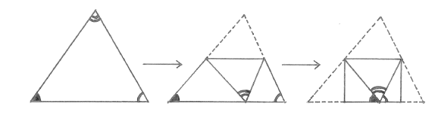
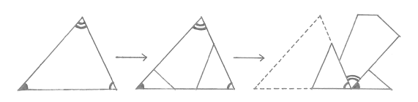
Η σταδιακή μετάβαση από εμπειρικές και άτυπες αποδείξεις σε τυπικές (οδηγός εκπαιδευτικού)
Άθροισμα των γωνιών τριγώνου
Μέτρηση των γωνιών τριγώνου με το μοιρογνωμόνιο είτε με χρήση λογισμικού δυναμικής γεωμετρίας (πχ. GeoGebra) και άθροιση των μέτρων τους [Ε Δημοτικού – Α Γυμνασίου].
Κατάλληλη μεταφορά των γωνιών του τριγώνου
Ε Δημοτικού | ΠΜΑ: Διερευνούν το άθροισμα των γωνιών ενός τριγώνου και καταλήγουν στο συμπέρασμα ότι είναι 180⁰
Α Γυμνασίου | ΠΜΑ: Αναπτύσσουν λογικούς συλλογισμούς για να τεκμηριώσουν ότι το άθροισμα γωνιών τριγώνου είναι 180 ⁰.
Α Λυκείου | ΠΜΑ: Αποδεικνύουν ότι το άθροισμα γωνιών τριγώνου είναι ίσο με μία ευθεία γωνία.

Slide 8
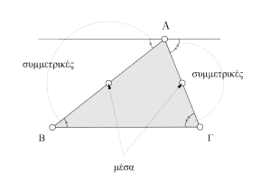
Η σταδιακή μετάβαση από εμπειρικές και άτυπες αποδείξεις σε τυπικές
Κατασκευή (γεωμετρική) της γωνίας του αθροίσματος των τριών γωνιών τριγώνου με χάρακα και διαβήτη [Α Γυμνασίου – Α Λυκείου].
Γεωμετρικοί
μετασχηματισμοί [Β Γυμνασίου].
Χάραξη από μια κορυφή, έστω Α τριγώνου ΑΒΓ, ευθεία παράλληλη στην απέναντι πλευρά ΒΓ τεκμηριώνοντας τη μοναδικότητά της [Α Λυκείου] και να παρέχουν αιτιολόγηση γιατί οι σχηματιζόμενες δυο νέες γωνίες είναι ίσες με τις εσωτερικές γωνίες Β και Γ ως εντός εναλλάξ [Α Γυμνασίου - Α Λυκείου] διατυπώνοντας λογικά επιχειρήματα ή παρέχοντας μια τυπική απόδειξη.

Slide 9
Η σταδιακή μετάβαση από εμπειρικές και άτυπες αποδείξεις σε τυπικές
Εμπειρικές (η μέτρηση των γωνιών – χρήση ειδικών περιπτώσεων) - Διατύπωση εικασίας
Άτυπες (επικόλληση, κατασκευή, μετασχηματισμός, διερεύνηση στο Geogebra) – Βεβαίωση της εικασίας, ανάδειξη της ιδέας κλειδί (η μεταφορά των γωνιών σε ευθεία), επεξηγηματική φύση
Τυπική (απλές μορφές – πιο αυστηρές – αξιοποίηση και επέκταση των προηγούμενων κατανοήσεων)
Η διερεύνηση της βασικής αποδεικτικής ιδέας μέσα από διερεύνηση και πειραματισμό και τη χρήση εργαλείων
Κοινωνικοπολιτισμικές πρακτικές – απόδειξη ως επικοινωνία
Πρακτικές διαφοροποίησης στο βαθμό αιτιολόγησης (βοήθεια και επέκταση)

Slide 10
Στοχαστικά μαθηματικά: Παράδειγμα μαθηματικού έργου
Β΄Γυμνασίου
Στο χρονόγραμμα που δίνεται παρακάτω φαίνεται ο αριθμός γεννήσεων και θανάτων στη χώρα μας από το 1932 έως και το 2016 (Πηγή: ΕΛ.ΣΤΑΤ: Στατιστικές/Γεννήσεις/2016/Φυσική Κίνηση πληθυσμού 2016).
α) Ποια χρονιά ο αριθμός των θανάτων ξεπερνά για πρώτη φορά τον αριθμό των γεννήσεων στη χώρα μας;
β) Ποια χρονιά είχαμε τη μεγαλύτερη αύξηση του πληθυσμού;
γ) Τι παρατηρείτε την περίοδο 2005 – 2010 και τι συμβαίνει μετά το 2010;
δ) Συζητήστε, μεταξύ σας, πιθανές αιτίες στις οποίες οφείλονται οι απαντήσεις που δώσατε στα προηγούμενα ερωτήματα. Αναζητήστε στην ιστοσελίδα της Ελληνικής Στατιστικής Αρχής (ΕΛ.ΣΤΑΤ.) την έκθεση που αφορά στη φυσική κίνηση του πληθυσμού για το 2019 (Στατιστικές/Γεννήσεις/2019/Φυσική Κίνηση πληθυσμού 2019) και παρουσιάστε στο τμήμα σας την εξέλιξη του πληθυσμού από το 2016 μέχρι και το 2019.
Ερμηνεία χρονογράμματος – Επιχειρηματολογία – Μαθηματική επικοινωνία

Slide 11
Στοχαστικά μαθηματικά – διδακτικές προσεγγίσεις
Χρήση πραγματικών δεδομένων από διάφορους επιστημονικούς κλάδους από πηγές ή έρευνες των μαθητών (στατιστική σκέψη)
Έμφαση στις πληροφορίες που αντλούμε από ένα διάγραμμα (π.χ μέτρα θέσης, μεταβλητότητας) – παραπλανητικές ή εσφαλμένες παρουσιάσεις δεδομένων
Εξαγωγή συμπερασμάτων μέσω προσομοιώσεων

